Slide 1
Contador de cifras e Invertir un número
Ejemplo

Slide 2
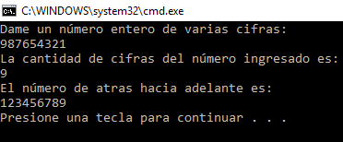
Ejemplo
El siguiente código muestra el uso de 2 funciones personalizadas. La primera indica el número de cifras que tiene el número ingresado por el usuario. La segunda función invierte los valores de dicho número:
class Program
{
static void Main(string[] args)
{
int numero;
Console.WriteLine("Dame un número entero de varias cifras: ");
numero = int.Parse(Console.ReadLine());
Console.WriteLine("La cantidad de cifras del número ingresado es: ");
Console.WriteLine(cifras(numero));
Console.WriteLine("El número de atras hacia adelante es: ");
Console.WriteLine(invertir(numero));
}
}

Slide 3
Contador de cifras e Invertir un número
Actividad

Slide 4

Actividad
Diseñe la función cifras
Diseñe la función invertir
Tip: Puedes hacer uso del ciclo while y de un Contador para determiner el número de veces que se puede divider el número ingresado entre 10.
Tip: Puedes hacer uso del ciclo while y de una variable para concatenar los residuos de todas las divisions entre 10.

